Slide 1
Муниципальное бюджетное учреждение дополнительного образования детей «Центр внешкольной работы»
Роль родителей в повышении эффективности воспитательной и спортивной подготовки спортсменов
Разработал:
педагог дополнительного образования
МБУДО ЦВР Абрамов Сергей Леонидович
о. Муром – 2024

Slide 2
«Без родителей никогда и ничего не получится, а с ними, если и получается, то с кучей дополнительных проблем»
Из разговора тренеров

Slide 3
Судейский состав ВОФК: родители детей, занимающихся в секции

Slide 4
Открытие Чемпионата Владимирской области

Slide 5
Ашин Михаил Юрьевич
Мастер спорта РФ
Судья 1 категории
Папа Юлии (КМС, студентка МЮУ) и Ромы (1 спортивный разряд, занимается 7 лет)

Slide 6
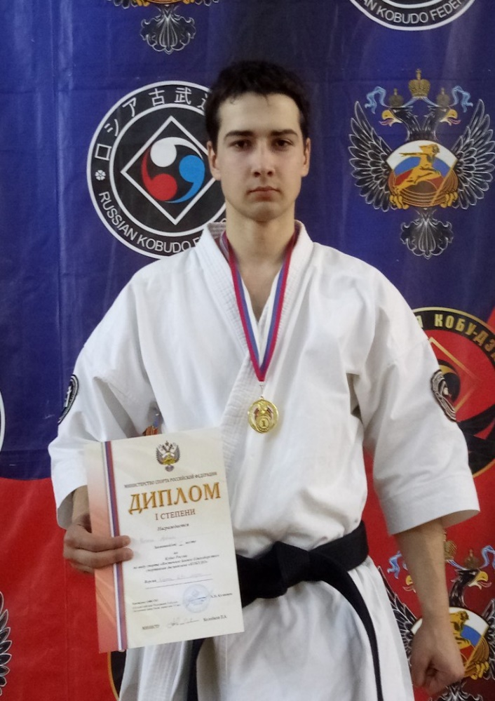
Чичкин Сергей Викторович
Судья 3 категории
Папа Артема (занимается 10 лет) – Мастер спорта РФ, Чемпион России

Slide 7
Доросевич Сергей Сергеевич
Судья 2 категории
Папа Никиты (занимается 6 лет) и Александра (занимается 1 год)

Slide 8
Паутова Марина Николаевна
Присуждение 3 судейской категории Паутовой Марине Николаевне, маме Егора – Чемпиона Первенства России, призера Первенства ЦФО по рукопашному бою

Slide 9
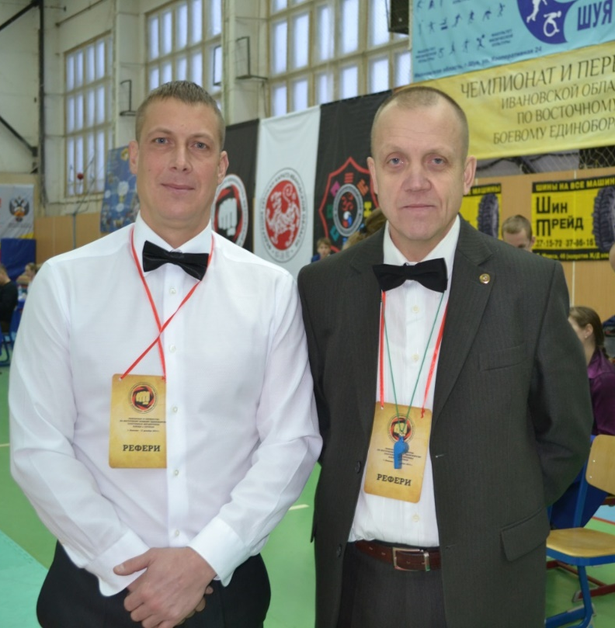
Отзывы родителей и детей
«С самого детства я любил спорт. И люблю его по сей день. В свое время в спорт меня привел мой отец. Выполнив норматив Мастера спорта по пожарно-прикладному спорту, затем КМС по волейболу, продолжаю поддерживать себя в форме. Я также прививаю желание заниматься спортом своим детям! 6 лет назад привёл их в секцию по Восточному Боевому Единоборству к тренеру Абрамову С.Л. Не сразу, но тренировки стали приносить хорошие результаты. Начались соревнования. И мне, как родителю, интересно стало понимать - по каким правилам проходят соревнования. Я стал интересоваться и вникать во все, потому что это касается моих детей. Абрамов С. Л. предложил посещать семинары и оказывать посильную помощь в судействе. Я это воспринял с радостью, стал изучать правила и участвовать в судействе. Шесть лет мои дети и я шли в одном направлении - они в тренировках, а я - в судействе. Юля выполнила норматив КМС, Рома имеет 1 спортивный разряд. Мне была присвоена 1 судейская категория, что позволяет мне судить соревнования на уровне Чемпионата России. С.Л. Абрамов привлекает родителей по их желанию к судейству и к организационным моментам в соревновательном процессе. Это дополнительно стимулирует детей к занятиям спортом и приводит к замечательным результатам. Подтверждением этого являются призовые места на соревнованиях самого высокого Всероссийского уровня. Получается, что мы всей семьей участвуем в соревнованиях, вместе радуемся победам и вместе думаем о будущем!»
Михаил Юрьевич, папа юных спортсменов, судья 1 категории

Slide 10
Отзывы родителей и детей
«Я уже давно занимаюсь единоборствами. И есть успехи – побеждал на соревнованиях ни один раз! Хотя сначала было тяжело на тренировках. Но рядом занималась моя старшая сестра и папа, который всегда наблюдал и подбадривал. Потом, выучив правила, папа начал судействовать на наших тренировочных боях. Если он судит мои бои на тренировках, то мне кажется, что он меня всегда немного «засуживает». Хотя мне, наверное, только кажется, что «засуживает» - папа просто хочет, чтобы я выкладывался еще сильнее, выступал технично и, как он говорит, «был на голову выше своих соперников». С папиной поддержкой и увлеченностью мне легче преодолевать все трудности и на тренировках, и на соревнованиях».
Роман, 12 лет, чемпион Всероссийских соревнований
«…поначалу это воспринимается родителями с неохотой, т.к. возлагает
дополнительные обязанности, влечет бремя ответственности, отвлекает от
общения с ребенком, не позволяет уделять ему должного внимания, вовремя дать нужный совет о тактике или стратегии поединков и т.п. Однако, несомненно, это имеет и свой положительный эффект- от такого сотрудничества выигрывают обе стороны, а самое главное более грамотно и результативно идет процесс спортивного и духовного воспитания детей».
Марина Николаевна, мама спортсмена, судья 2 категории

